Slide 1
南北問題
国際的経済格差は問題なのか

Slide 2
経済格差は問題なのか
問題ではない
格差は努力の結果だ。
正当な状態だ。
問題だ 理由を考えてみよう。

Slide 3
格差は問題なのか（２）
新自由主義的原理主義は格差を是認（ナオミ・クラインの著書出現後多くの批判にさらされた。）
多くの市場主義者、社会主義者は否定
市場主義者の否定根拠－持続可能性
社会主義者の否定根拠－基本的原則が平等
どこまでの格差なら許されるのか 議論してみよう。

Slide 4
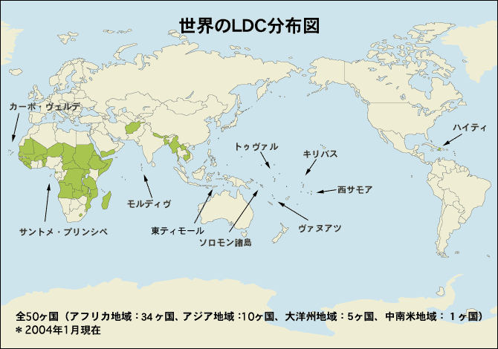
世界のＬＤＣ分布

Slide 5
ＬＤＣとは
後発開発途上国（LDC：Least Developed Countries）とは、国連開発政策委員会（CDP：United Nations Committee for Development Policy）が認定した基準に基づき、国連経済社会理事会の審議を経て、国連総会の決議により認定された途上国の中でも特に開発の遅れた国々のことです。現在、世界には50ヶ国がLDCと認定されています（アフリカ地域：34ヶ国、アジア地域：10ヶ国、大洋州地域：5ヶ国、中南米地域：1ヶ国）（以下の資料は世界銀行のＨＰより）

Slide 6
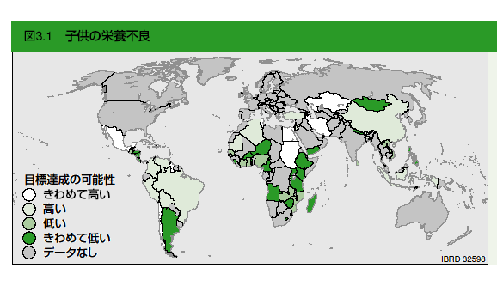
子どもの栄養不良

Slide 7
世界銀行の目標１

Slide 8
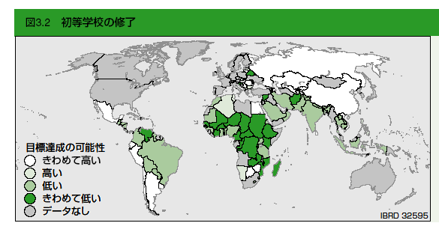
初等学校の修了

Slide 9
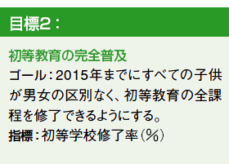
世界銀行の目標２

Slide 10
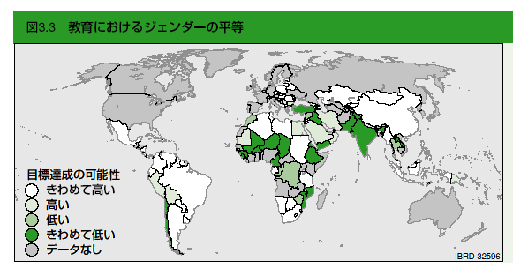
教育におけるジェンダーの平等

Slide 11
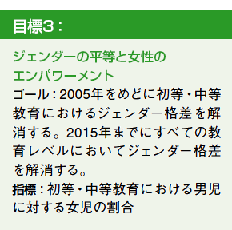
世界銀行の目標３

Slide 12
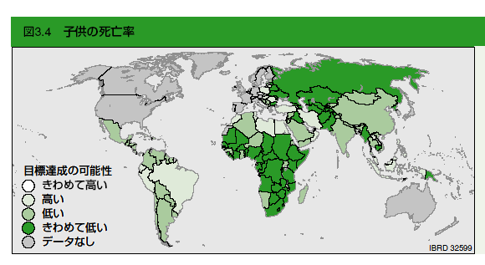
子どもの死亡率

Slide 13
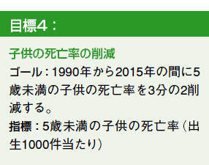
世界銀行の目標４

Slide 14
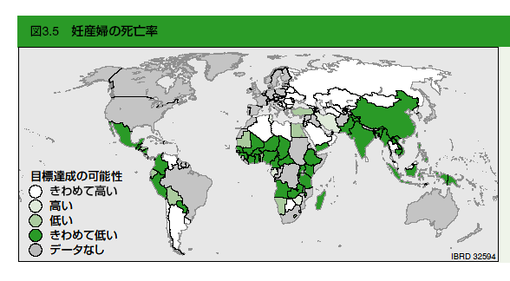
妊産婦の死亡率

Slide 15
世界銀行の目標５

Slide 16
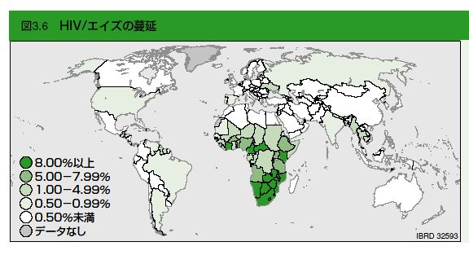
エイズの蔓延

Slide 17
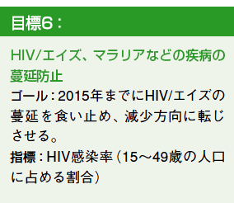
世界銀行の目標６

Slide 18
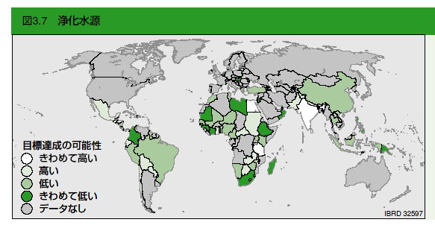
浄化水源

Slide 19
世界銀行の目標７

Slide 20
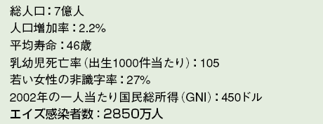
アフリカ地域のファクトシート

Slide 21
東アジア・太平洋地域のファクトシート

Slide 22
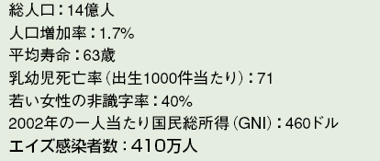
南アジアのファクトシート

Slide 23
ヨーロッパ・中央アジアファクトシート

Slide 24
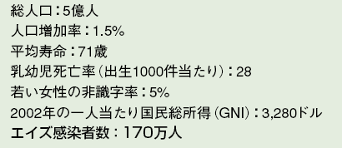
ラテンアメリカのファクトシート

Slide 25
中東・北アフリカのファクトシート

Slide 26
以上のことからわかること
貧富の差は経済的な格差だけではない。
自然環境、衛生状態・教育など社会環境も
経済的な困難な地域は、政治的にも困難。

Slide 27
社会の発展に関する理論
近代化論 → 新自由主義
マルクス主義 → その発展としての従属論
（１）日本は１９７０年代まで唯一の例外だった。
何故日本だけアジア・アフリカで近代化したのか。
（２）ＮＩＥＳは何故近代化できたのか。
（３）ブラジルの近代化は完成するか

Slide 28
開発独裁の問題
日本もＮＩＥＳも開発独裁という時期を経ている。 → 資本主義にはある時期の「独裁」政治が不可欠であるという理論。
先進資本主義は独裁を経ていないのか。
多くの独裁国家は近代化できないままである。
（アフリカ諸国）
貧困の象徴である「餓死」はすべて独裁国家で起きている。

Slide 29
近代化論とマルクス主義
共通点 経済の発展段階説
産業革命や市民革命等が基礎条件
経済的条件： 技術水準、蓄積、労働力
交通網、
政治的条件： 市民、ある程度の民主主義
安定した中央政府
相違点 社会主義の想定
政治的社会的立場
国内的には富の再配分がある程度進んだが、国際的には格差化が進行している。

Slide 30
従属論（１）
低開発が浮上できないのは、中心－周辺という世界経済の構造にあるという主張。（南アメリカを中心とするマルクス主義経済学の立場）（以下フランク『世界資本主義と低開発』による。）
「（過去の研究は）重商主義資本主義体制の世界的規模にわたる拡張と発展を通じて形成されてきた中枢国と、その経済的植民地との間にある経済関係やその他の関係を無視している。」

Slide 31
従属論（２）
第一テーゼ
経済発展は資本主義の諸段階を連続的に追って進むのであって、今日の低開発諸国は、今日の先進諸国がずっと以前に通過した一歴史段階にあるのだという（説がある）。しかし、歴史に少しでも通暁するならば、低開発とは原始的な段階でも伝統的なものではないこと、そして低開発諸国の過去や現在は、現代先進諸国の過去とはいささかも似ていないということは明らかである。

Slide 32
従属論（３）
第二テーゼ
現代における一国の低開発は、ひとえにその国の経済、政治、社会、文化の諸特質あるいは構造の反映ないし産物と理解すべきだという（説があるが）、しかし、現代の低開発派大部分、過去も現在も続いている低開発的衛生諸国と先進的中枢諸国の間の経済をはじめとする諸関係の歴史的所産にほかならない。

Slide 33
従属論（４）
第三テーゼ
低開発諸国の発展、そしてその諸国内で特に遅れた地域の発展は、国際的資本主義中枢国や低開発諸国自身の都市的中枢部分から資本、諸制度、価値体系等々が波及することで生成刺激される（という説があるが）、低開発諸国の経済発展はこうした波及関係から独立してはじめて可能となる。

Slide 34
従属論（５）
第四テーゼ
低開発諸国は二重社会、二重経済である相互に独立していると捉える理論があるが、そのふたつは見かけ以上に経済社会的相互依存関係がある。

Slide 35
ふたつの立場の対応策
新自由主義： 内外からの投資・民間主導の経済政策の導入
従属論： 資本主義的経済からの脱却？
問題 援助をどう考えるか

Slide 36
